Slide 1

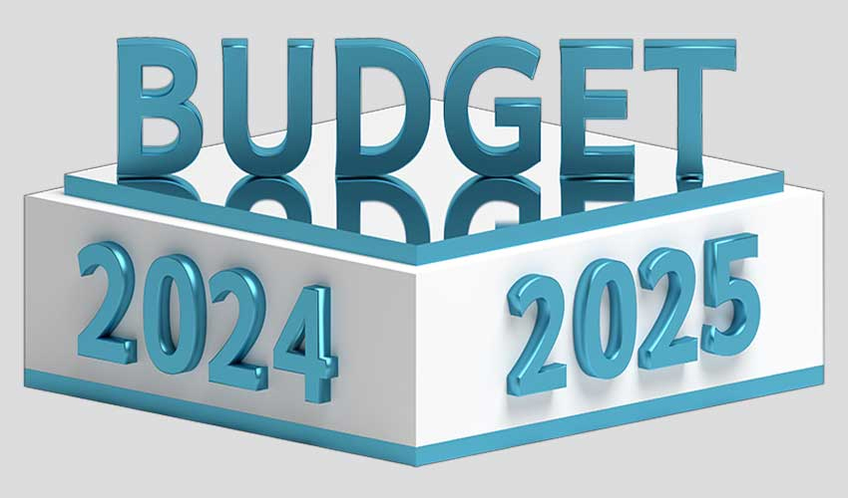

India Budget 2024-25: Analysis
वित्तमंत्री कडून सादर करण्यात आलेला बजेट पत्र या आर्थिक वर्षातील सरकारचे आर्थिक वाढीचे , सामाजिक कल्याण , पायाभूत सुविधा विकासाचे याविषयीचे खर्च आणि राजकोषीय धोरण , प्राथमिकता अधोरेखित करतो .
By Sraman

Slide 2
Pradnya Probodhini Career Academy, Nagpur
India Budget 2024-25: Analysis
(With questions and explanation)
By
Sraman Sir
Faculty of Economics and Political Science.
By Sraman

Slide 3
India Budget 2024-25: परीक्षाभिमुख तयारी
राज्य शास्त्र
सादरीकरण
संवैधानिक तरतुदी
मंजुरीची प्रक्रिया
अंमलबजावणी
कॅग चे ऑडीट
केंद्र राज्य संबंध
अर्थशास्त्र
आकडे
वित्तीय तूट
नवे उपक्रम व योजना
नवे कर प्रस्ताव , बदल
घोषणा
प्रतिसाद
By Sraman

Slide 4
Budget Documents
By Sraman

Slide 5
President of India
Economic Survey
Union Finance Budget 2024-25
By Eco. Adviser
UFM in Lok Sabha on 23rd July
SFM in Rajya Sabha
UFM in Lok Sabha on 22nd July
Budget Presentation
Budget Presentation
By Sraman

Slide 6
Budget Data
By Sraman

Slide 7
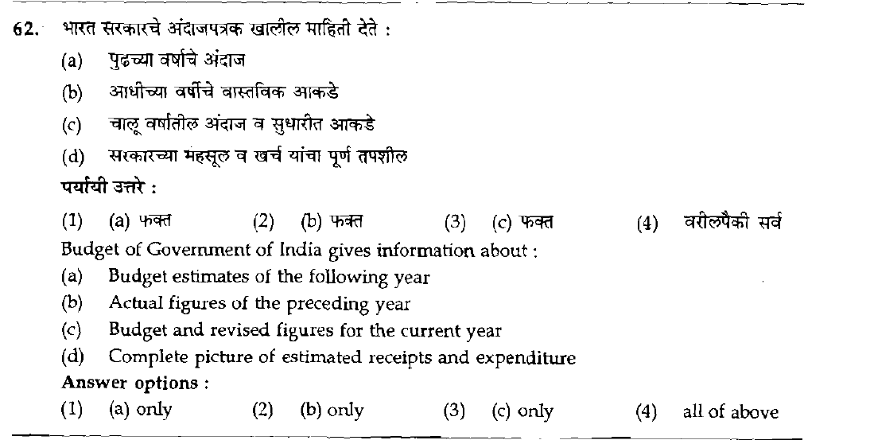
Ans.4
Economics Question

Slide 8
Macro Economic
Indicator
GDP Growth Rate
Decline in Gross NPA
Current A/c Deficit
Reducing Fiscal Deficit
Taming Inflation
By Sraman

Slide 9
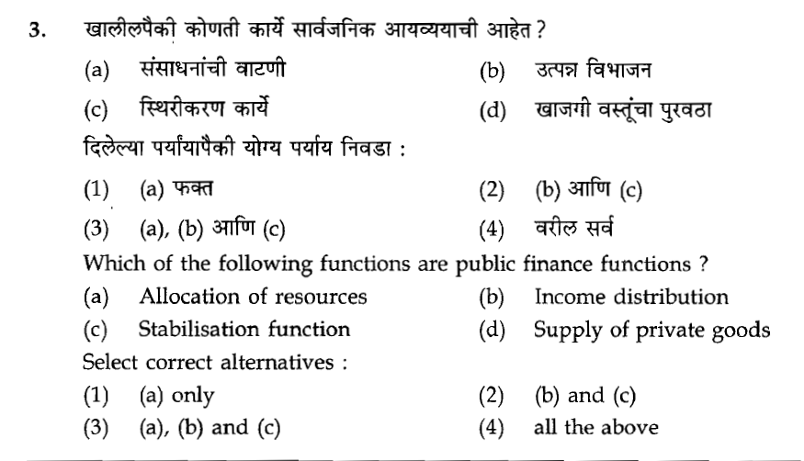
Ans.3
Economics Question

Slide 10
Budget Data

Slide 11
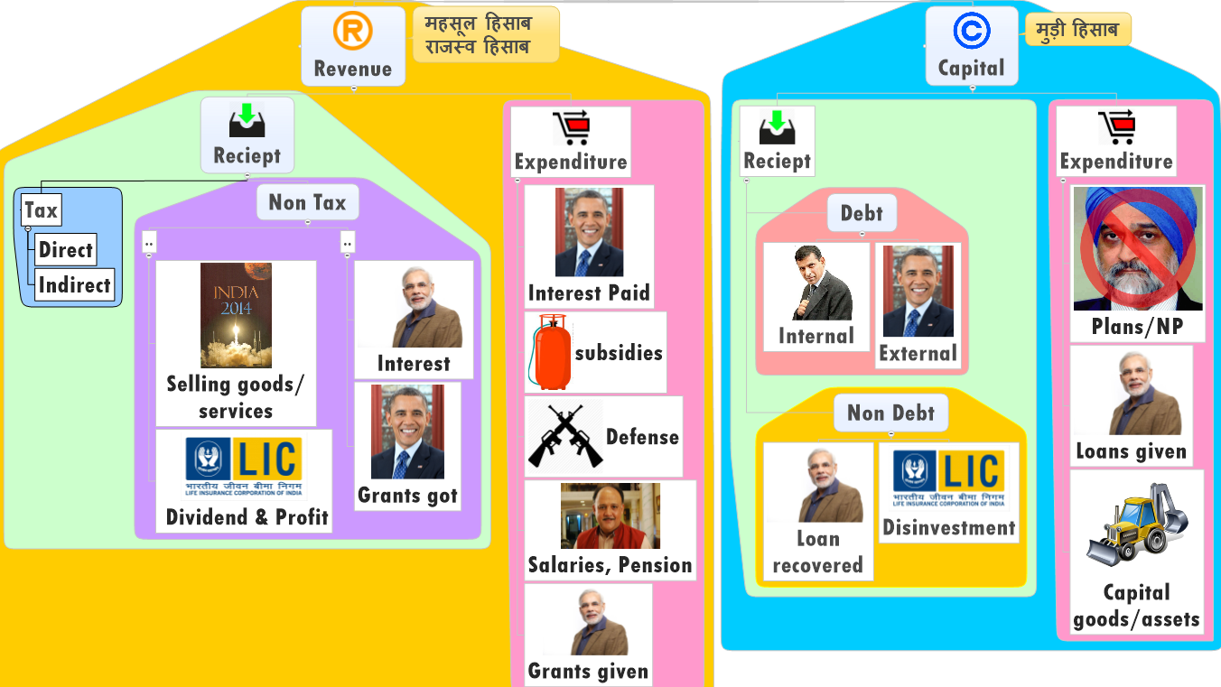
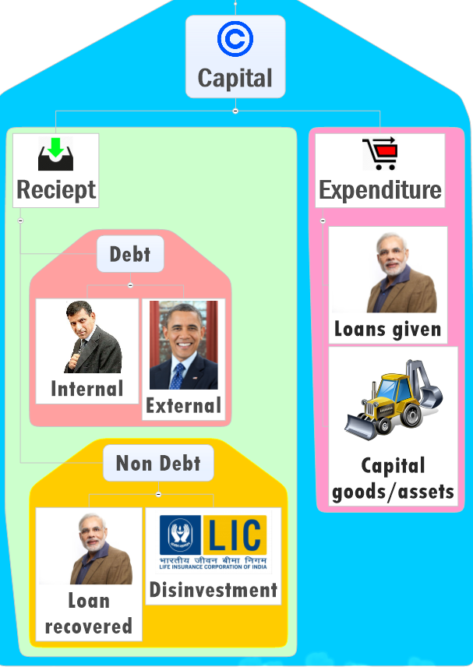
Budget Profile
36,54,657 Cr
30,01,275 Cr
RD
6,53,383 Cr
17,64,494 Cr
1,11,111 Cr
3,99,701 Cr
11,90,440Cr
TE=RE+CE
48,20,512 Cr
26,01,574 Cr
16,13,312 Cr
TR=RR+NDCR
32,07,200 Cr
FD=PD
79,000Cr
Primary Deficit
=FD-IP
4,95,054Cr
ERD= RD-Grants
2,67,801 Cr
3,85,582 Cr
11

Slide 12
Expenditure Profile
प्रश्न १.भारत सरकारच्या खर्चात खालील पैकी कशाचा समावेश होतो ?
आस्थापना खर्च ब. केंद्रीय क्षेत्रीय योजनांवरील खर्च
क.वित्तीय आयोगाचे अनुदान खर्च
ड. राज्यांना दिला जाणारा हस्तांतरित खर्च
योग्य पर्याय
१. अ आणि ड २. अ , ब , क
३. अ , ब ४. वरील सर्व

Slide 13
Expenditure Profile
Rs. 48,20,512 Cr
By Sraman

Slide 14
Expenditure Profile
Rs. 47,65,768 Cr
By Sraman

Slide 15
Expenditure Profile
Parameter |  | 2024-25 | 2023-24 | 2022-23 | 2021-22
Total Expenditure (Rs. Cr) |  | 47,65,768 | 44,90,486 | 41,93,157 | 37,93,801
Revenue (Rs.Cr) |  | 36,54,657 (76%) | 35,40,239 (78%) | 34,53,132 (82%) | 32,00,926 (84%)
 | Interest Payment (Rs.Cr) | 11,90,440 | 10,55,427 | 9,28,517 | 8,05,499
Capital (Rs.Cr) |  | 11,11,111 | 9,50,246 | 7,40,025 | 5,92,874

Slide 16
Expenditure Profile
Rs. 47,65,768 Cr
By Sraman

Slide 17
Receipt Profile
Parameter |  | 2024-25 | 2023-24 | 2022-23 | 2021-22
Total Receipts (Rs. Cr) |  | 47,65,768 | 44,90,486 | 41,93,157 | 37,93,801
Revenue (Rs.Cr) |  | 30,01,275 (62%) | 26,99,713 (60%) | 23,83,206 (56%) | 21,69,905 (57%)
 | Tax Revenue | 26,01,574 | 23,23,918 | 20,97,786 | 18,04,793
Capital (Rs.Cr) |  | 17,64,494 | 17,90,773 | 18,09,951 | 16,23,896
 | Borrowings and Other Liabilities² | 16,85,494 | 17,34,773 | 17,37,755 | 15,84,521

Slide 18
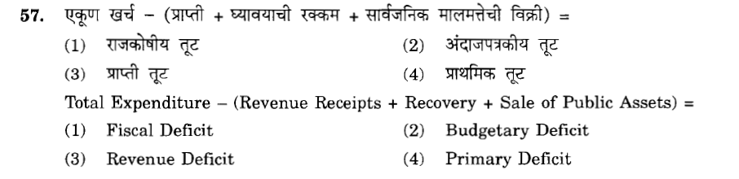
Ans.1
Economics Question
By Sraman

Slide 19
Deficit Trends
Rs. 47,65,768 Cr
__
Rs 30,80,274 Cr
Rs. 16,85,494 Cr
By Sraman

Slide 20
Ans.2
Economics Question
Qu. 5) Match List I with List II and select the correct answer using the codes given below :
List –I (Indicator) List –II (BE 2022-23 % GDP)
A. Fiscal Deficit 1.5.1
B. Revenue Deficit 2.60.28
Central Govt.Debt 3. 2.0
Gross Tax Revenue 4. 11.7
Codes:
A B C D
(a) 2 3 1 4
(b) 1 3 2 4
(c) 1 3 4 2
(d) 2 1 3 4
By Sraman

Slide 21
प्रश्न २ .भारत सरकारची वित्तीय तुट कोणत्या वर्षी सर्वात जास्त होती ?
योग्य पर्याय
१. वर्ष २०२४-२५ २. वर्ष २०२०-२१
३. वर्ष २०२१-२२ ४. वर्ष -२०१३-१४
Deficit Trends
प्रश्न ३ .आतापर्यंतची भारत सरकारची सर्वात जास्त वित्तीय तुट किती होती ?
योग्य पर्याय
१. ९.२% २. ६.८ %
३. ७.३% ४. ११%

Slide 22
प्रश्न ४ .भारत सरकार तुटीचा अर्थ भरणा कोणत्या कोणत्या मार्गाने करते ?
बाजार कर्जे ब. अनुदान आणि मदत
क.आर बी आय ची कर्जे
ड. नवे चलन निर्मिती
इ. कर प्रस्ताव
योग्य पर्याय
सर्व
अ , ब, क व ड
३. अ , ब, क व ई
४. अ ,क, ड व ई
Deficit Trends

Slide 23
Ans.3
PSA 2017- Economics
भारतात तुटीच्या बजेटची आवश्यकता यातून निर्माण झाली
अ. सार्वजनिक क्षेत्रातील योजनासाठी आवश्यक तेवढा निधी जमा करण्यात शासनाचे अपयश
ब . विकास बाह्य अनुत्पादक कामावरचा(Non-Developmental Work) वाढता खर्च
योग्य पर्याय
केवळ अ २. केवळ ब
३. दोन्ही बरोबर ४. कुठलेच योग्य नाही
By Sraman

Slide 24
Ans.3
दरवर्षी अर्थसंकल्पात तूट दिसते . शासनाचे खालीलपैकी कोणते उपाय हि तूट कमी करू शकतात ?
महसुली खर्च कमी करणे
ब . नवीन कल्याणकारी योजना सुरु करणे
सबसिडी चे सुसूत्रीकरण करणे
ड. आयात शुल्क कपात करणे
योग्य पर्याय
केवळ अ २. केवळ ब व क ३. अ आणि क ४. सर्व बरोबर
UPSC 2016- Economics

Slide 25
No Government Money
“Let us never forget this fundamental truth. The state (government) has no source of money other than the money people earn themselves. If the state (government) wishes to spend more, it can do so only by borrowing your savings or by taxing you more. It is no good thinking that someone else will pay. That someone else is you.”.
By Sraman

Slide 26
आर्थिक नीती – मोदी सरकार (२०१४-२०२३ )- Full Majority Government –
2nd Generation Reforms
मुख्य भूमिका
खासगी क्षेत्र
कर कमी करणे
कर पाया(Tax Base) विस्तृत करणे
सरकारी खर्च
महसुली खर्च कमी करणे
Minimum Government &Maximum Governance
वित्तीय तूट कमी ठेवणे
उत्पन्न , उत्पादन ,गुंतवणूक , रोजगार , खर्च
कर उत्पन्न वाढविणे
Tax Compliance
New Taxes
देशातील भांडवल खासगी क्षेत्राला स्वस्त दरात उपलब्ध करून देणे
Digitization
Formalization
पायभूत सुविधा निर्माण करणे
भांडवली खर्च वाढविणे
सरकारी क्षेत्राचे निर्गमन

Slide 27
निर्गुंतवणूक
सार्वजनिक क्षेत्र
अपेक्षित परिणाम नाही
दुसऱ्या पिढीच्या सुधारणा
जमीन –2013 onwards lapse
परिणाम
बेरोजगारी संकट – Employment Linked incentives , कौशल्य विकास
भांडवल
तंत्रज्ञान
उद्योजगता
प्राथमिकता बदल – शेती , लघु उद्योग
श्रम- Wage code 2019, not fully operational
बजेट चा अर्थव्यवस्थेवर कसा प्रभाव पडतो ?
२०१९ ते २०२४ सरकारचे धोरण – खासगी गुंतवणुकीला प्रोत्साहन देणे
करांच्या माध्यमातून आर्थिक घडामोडींना चालना देणे
अपेक्षित खासगी गुंतवणूक कमी झाली
देशातील एकंदरीत कमी मागणी
आर्थिक अडचण आणि बेरोजगारी
राजकीय परिणाम
महागाई , मंदी चा परिणाम
खासगी खर्चात कमी वाढ(४%)
जी डी पी -८%
बेरोजगारी मुळे आर्थिक संकट
घर, रिअल , बांधकाम गुंतवणूक केली
मशीन , आय पी आर , साधने मध्ये नाही
मागणी कमकुवत
By Sraman

Slide 28
Productivity and resilience in Agriculture
Inclusive Human Resource Development and Social Justice
Manufacturing & Services
Urban Development
Employment & Skilling
Energy Security
Infrastructure
Innovation and Research
Next. Gen Reforms
Employment Skilling
Skilling
Middle Class
MSME
Budget 2024-25- Priority &Themes
By Sraman

Slide 29
कृषी आणि ग्रामीण परिप्रेक्ष
समस्या
कृषी कायदे
कृषी संशोधन
डाळ व तेलबियांचे उत्पादन वाढविणे
जी एस टी
नैसर्गिक शेतीला प्रोत्साहन देणे
शेतमालाला भाव-देशी आणि आंतर-राष्ट्रीय , शेतकऱ्यांचे उत्पन्न (दुप्पट ?), धोरणांचा अडथळा(निर्यात बंदी .....),हवामान बदल
सरकार चे प्रयत्न
२०२४ चे बदल – १.५२ लाख करोड रुपयांचे आवंटन
कृषी digitization
By Sraman

Slide 30
सूक्ष्म , लघु व मध्यम उद्योग
समस्या
कर्ज माफी
Credit Guarantee Scheme
Easy entry into TReDS platform, E-commerce
केंद्रीय भुगतान
More SEBI Branches
अस्तित्व धोक्यात ? नोटबंदी , जी एस टी , कोविड महामंदी
सरकार चे प्रयत्न – आत्मनिर्भर योजना, mudra Loan
२०२४ चे बदल – Special Attention
Enhanced Mudra Loan from 10 to 20 lakh
By Sraman

Slide 31
लक्ष
सरकार
Scheme A: First Timers
Scheme B: Job Creation in manufacturing
खासगी
Scheme C: Support to employers
२०३६ पर्यंत दरवर्षी ८० लाख गैर कृषी रोजगार निर्मिती
स्त्रोत
धोरण-Employment
Linked Incentive
Skilling
रोजगाराचे संकट
By Sraman

Slide 32
रोजगाराचे संकट

Slide 33
रोजगाराचे संकट

Slide 34
A Coalition Budget
समस्या
GST
Purvodaya
राज्यांचे सहकार्य- व एकमत
Centre-State
plug and play’ industrial parks
Majoritarian Govt.
Centralisation , केंद्र –राज्य संबंध तणाव
सरकार चे प्रयत्न – Centralisation , भांडवली खर्च वाढविणे , कर कमी करणे
२०२४ चे बदल – A Coalition Budget
बिहार आणि आंध्र प्रदेश ला झुकते माप
By Sraman

Slide 35
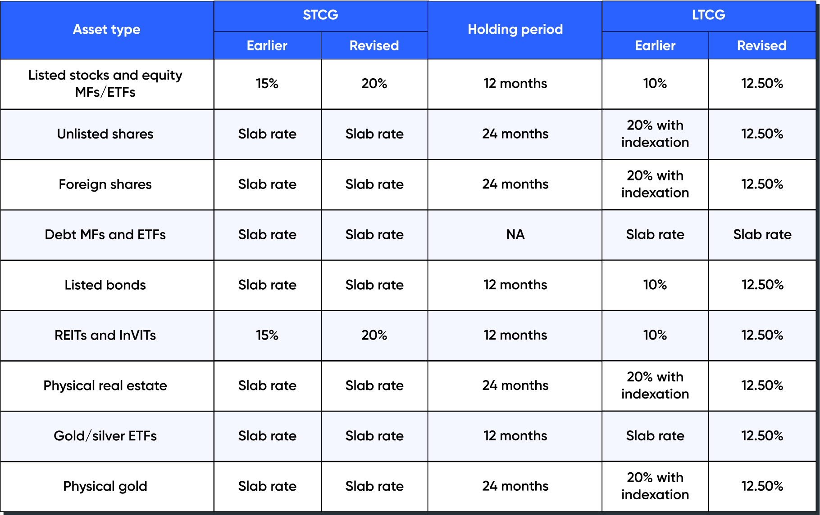
बजेट मधील कर प्रावधान- Changes in Capital Gains Tax

Slide 36
बजेट मधील कर प्रावधान
कारण
भांडवली (शेयर) आणि प्रोपर्टी क्षेत्रातील वेगाने होणारी वाढ -
भारतीयांची आपली बचत अधिकाधिक गुंतवणूक करू लागले आहेत – म्युच्युअल फंड
गुंतवणुकीचा पूर
आर्थिक सर्वेक्षण – सावधानीचा इशारा

Slide 37
बजेट मधील कर प्रावधान
Positive
प्रोपर्टी दरांतील अनिश्चितता कमी होईल
सामन्यांना घरे परवडतील
कर माफी १ लाखावरून १.२५ लाख केली
Negative
Indexation चा लाभ काढून घेण्यात आला आहे
काळ्या पैशाचा अधिक वापर
गुंतवणूक कमी आकर्षक होतील
रोखीत व्यवहार करण्याची प्रवृत्ती वाढेल
By Sraman

Slide 38
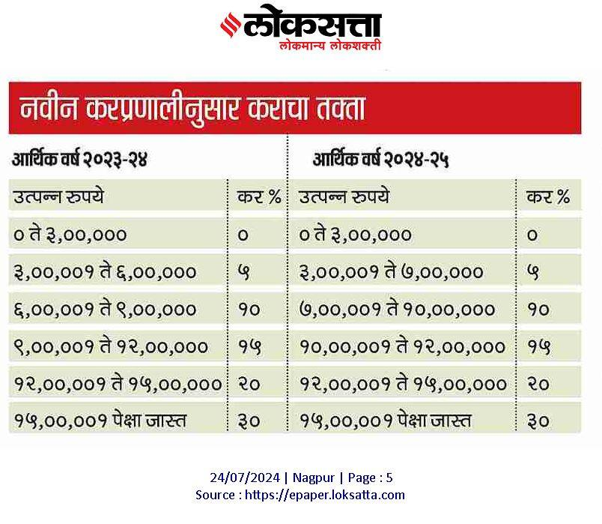
बजेट मधील कर प्रावधान
नवे बदल
प्रमाणित वजावटी ची मर्यादा ५० हजार वरून ७५ हजार रुपये केली
ज्यांचे उत्पन्न रुपये ७ लाखांपेक्षा कमी आहे त्यांना कोणतेही कर भरावे लागणार नाही
या सवलती केवळ नवी कर रचनेसाठीच आहेत
By Sraman

Slide 39
बजेट मधील कर प्रावधान – एन्जेल कर रद्द
का रद्द करण्यात आला ?
कर विवाद होत होते - वास्तव बाजार मूल्याची गणना , उद्योग विरुद्ध विभाग ,
नवख्या उद्योगांना भांडवल उभारणी कठीण जात होती
रद्द केल्याने नव उद्यमशीलतेला(START-UP) प्रोत्साहन मिळेल अशी सरकारची अपेक्षा .
कशावर लावण्यात येते आणि केव्हापासून ?
२०१२ पासून
उद्योगात विशेष करून नवख्या (START-UP) ज्यातील गुंतवणूक हि उद्योगाच्या वास्तव बाजार मूल्यापेक्षा (Fair Market Value)जास्त आहे, त्यातील फरकावर ३०% एन्जेल कर लावण्यात येत होता
हेतू ?
Money Laundering वर आळा घालणे
Foreign Investment and NRI Investment यांना कराच्या कक्षेत आणणे .
By Sraman

Slide 40
बजेट मधील कर प्रावधान
नवे बदल
विदेशी कंपनी वरील प्रमंडळ कर ४० % वरून ३५ % करण्याचे प्रस्तावित आहे
Buy-back of shares मधून आलेल्या उत्पन्नावर या पुढे कर लागेल(DDT)
Security Transaction Tax(STT) चे दर वाढविण्यात आले -
विवाद से विश्वास योजना २०२४ मध्ये पुनः आणली जाईल – कर विवाद हे तडजोडी च्या मार्गाने निकाली काढणे हे तत्व
By Sraman

Slide 41
बजेट चा अर्थव्यवस्थेवर कसा प्रभाव पडतो ?
करांच्या माध्यमातून आर्थिक घडामोडींना चालना देणे
कमी कर दर केला तर त्याचे परिणाम
खर्च कुठे आणि कसा व किती करणे हे ठरवून विकास घडविणे
२०१९ ते २०२४ केंद्र सरकारचे धोरण – खासगी गुंतवणुकीला प्रोत्साहन देणे ,त्यासाठी
कंपनी करात सूट
पायाभूत सुविधेत सरकारी गुंतवणुकीत वाढ
परिणाम
अपेक्षित खासगी गुंतवणूक कमी झाली
देशातील एकंदरीत कमी मागणी
आर्थिक अडचण आणि बेरोजगारी
राजकीय परिणाम

Slide 42

Fiscal Deficit and Debt Management
Fiscal Deficit
Debt Management
Public Expenditure
The budget projects a gradual reduction in the fiscal deficit, aiming to achieve a sustainable level of government borrowing.
The government plans to actively manage its debt portfolio, optimizing borrowing costs and ensuring long-term financial stability.
The budget allocates funds for various sectors, prioritizing essential services, infrastructure development, and social welfare programs.

Slide 43
Fiscal Deficit and Debt Management
Fiscal Deficit
Debt Management
Public Expenditure
The budget projects a gradual reduction in the fiscal deficit, aiming to achieve a sustainable level of government borrowing.
The government plans to actively manage its debt portfolio, optimizing borrowing costs and ensuring long-term financial stability.
The budget allocates funds for various sectors, prioritizing essential services, infrastructure development, and social welfare programs.

